Slide 1
Chování
Chování – humanitně: měřitelná aktivita organismu, projevující se jako reakce na podněty (vnitřní, vnější). Zkoumá fyziologie, psychologie.
Nelze se nechovat – chování je fenomén
v psychologii zkoumáno v rámci behaviorismu, empirické studium vztahů mezi stimuly a reakcemi

Slide 2
Informační chování - IB
Zpracování a využívání informací: projev života organizmů
Informační chování člověka – úroveň:
  individuální
  skupinová (organizace, komunity)
Kontexty:
  informační zdroje (typy)
  elektronické informační prostředí
  média
  různé místa, prostory
  pracovní skupiny

Slide 3
Informační chování - IB
Chování člověka, systému či organismu ve vztahu k informačním zdrojům a informacím (Steinerová, 2005)
Široký význam: interakce lidí s informačními systémy a zdroji v sociálních situacích
Užší význam: informační chování člověka při hledání informací (interakce člověk zdroj/systém)
sociálně podmíněné
situačně podmíněné
kulturně podmíněné

Slide 4
Informační chování
Víceúrovňová integrovaná lidská aktivita vyplývající z adaptace člověka na informační prostředí
Obsahuje senzomotorické, neurofyziologické, kognitivní, afektivní a sociální složky
Integrující prvek: konstruktivní hledání významu informací
Včlenění do komunikačních aktů, řešení problémů, životních situací, institucí
Výzkum:
uživatelů
užívání informací
informačních potřeb

Slide 5
Trojvrstevný model IB
informační chování (information behavior): využívání jakýchkoliv informací, komunikování a řešení běžných problémů
Záměrné, vědomé (komunikace s okolím se záměrem získat informace; aktivní vyhýbání se informacím)
Nezáměrné, pasivní (sledování TV či poslouchání rádia bez konkrétního záměru získání informace)
vyhledávání informací (information seeking): cílevědomé a aktívní vyhledávání informací
informační průzkum (information search): interakce uživatele a systému/služby
Informační chování
Chování při vyhledávání inf.
Chování při inf. průzkumu
Ložiskový model (Wilson, 1999)

Slide 6
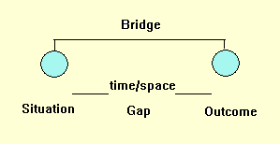
Informační potřeba
Vznik informační potřeby:
Nicholas Belkin - anomální stav poznání (Anomalous States of Knowledge – ASK): uživatel si uvědomuje anomálii ve úrovni poznání. Motivuje ho k nalezení potřebné informace, následuje zhodnocení, zda anomálie stále existuje.
Brenda Dervin - diskontinuita, mezera v poznatcích: člověk naráží na kognitivní mezeru v poznatcích (cognitive gap), a začíná vnímat informační potřebu
Dervinová klade důraz na kognitivní dimenzi informačního chování:

Slide 7
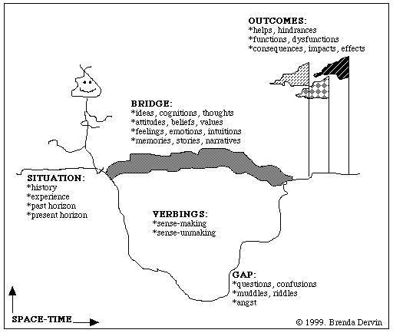
Informační potřeba
metafora vytváření smyslu (sense-making): mezera musí být překonána zajištěním nové informace. Cílem není zisk informace, ale pochopení smyslu situace – dynamický proces formulování problému a postupného učení. tvorba osobního úhlu pohledu
pojmová nekonzistentnost – kognitivní struktury nedostatečné k dosažení cíle, splnění úkolu
situace nedostatku poznatků pramenící z potřeb osobnosti (kognitivní aj.) nebo skupiny
inf. potřeba není primární potřebou, pramení z potřeb jiného druhu
druh sociogenních a psychogenních potřeb

Slide 8
Stupně informačních potřeb
Robert S. Taylor:
„Fyzická“ (visceral) – vágní druh nespokojenosti, která je nevyjádřená
Vědomá (conscious) – formulace potřeby je vyjádřena jako nejednoznačná a neuspořádaná specifikace
Formalizovaná (formalized) – konstrukce formalizované potřeby, vyjádřená jako “kvalifikovaný and racionální” specifikace potřeby
Kompromisní (compromised) – kompromisní potřeba, která je vyjádřena dotazem v pojmech odpovídajících organizaci informačního systému (tj. knihovní sbírky nebo databáze).

Slide 9
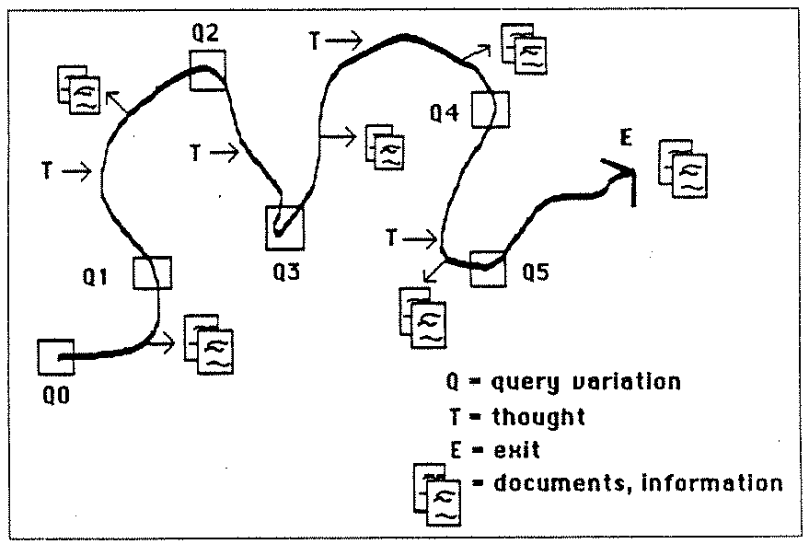
Informační chování v elektronickém prostředí
Marcia Bates – metafora sbírání lesních plodů (berrypicking) – informační chování při uspokojování informační potřeby
podobné skládání mozaiky – uživatel získává potřebné informace po kouscích
jednání nelineární – ovlivněné vývojem poznání, měnící informační potřebu
rychlé přechody mezi zdroji a informacemi, jejich spojování
Bates, 1989

Slide 10
Metody pro zjišťování informačních potřeb
Rozhovor (individuální, skupinový, ...)
Dotazník
Pozorování
Deník
Analýza transakčních logů
Analýza webových logů
Citační analýza
Knihovní statistiky

Slide 11
Interdisciplinarita IB
Sociologie
Psychologie
Sociální psychologie
Filozofie
Kognitivní vědy
Informatika
Sémiotika
Amanda Spink - Information Behavior: An Evolutionary Instinct: http://vimeo.com/20345433?ab

Slide 12
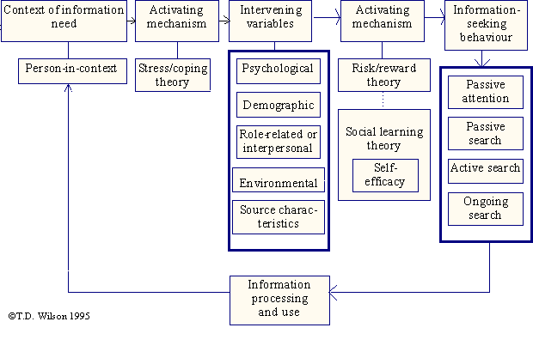
Všeobecný model informačního chování
Wilsonův model informačního chování

Slide 13
Literatura
BATES, Marcia J. The Design of Browsing and Berrypicking Techniques for the Online Search Interface. Online Review. 1989, Vol. 13, No. 5, s. 407-424.
WILSON, Tom D. Models in information behavior research. Journal of Documentation. 1999, Vol. 55, No. 3, s. 249–270.
STEINEROVÁ, Jela. Informačné správanie: Pohľady informačnej vedy. 1. vyd. Bratislava : Centrum VTI SR, 2005. 189 s. ISBN 80-85165-90-2.

